Slide 1
Clase 379 — Protección de ejecutivos y personas con acceso estratégico
parte 21 ingenieria social espionaje y contrainteligencia
Programa de Ciberseguridad Moderna

Slide 2
🎯 Objetivo
• Diseñar la protección de las personas cuyo acceso, decisiones o reputación tienen valor estratégico: directivos, fundadores, asistentes, administradores, investigadores clave y quienes viajan o…

Slide 3
⚖️ Nota ética
• La seguridad de ejecutivos toca la vida privada de personas concretas. Todo servicio debe ser voluntario o contractual, proporcionado, transparente y confidencial. No incluye vigilar a familiares sin…

Slide 4
📚 Resultados de aprendizaje
• Al finalizar, el alumno podrá:
• Explicar por qué las personas con acceso estratégico concentran riesgo humano, técnico y físico.
• Evaluar la huella digital de una persona crítica y proponer su reducción.
• Diseñar protocolos para suplantaciones de directivos, comunicación segura y delegados.
• Preparar viajes y eventos con enfoque de riesgo.
• Proponer medidas de protección familiar y de dispositivos personales sin invadir.
• Establecer una relación de confianza para que el ejecutivo reporte contactos y presiones.

Slide 5
🗺️ Temas
• 1 — Por qué son objetivos
• 2 — Huella digital y exposición
• 3 — Suplantación de ejecutivos y fraude del director
• 4 — Dispositivos, cuentas y entorno personal
• 5 — Viajes, eventos y exposición pública
• 6 — Entorno cercano: asistentes, familia, proveedores
• 7 — Relaciones personales como riesgo de coerción

Slide 6
🧱 Prerrequisitos
• Clases 372, 375 y 378. OSINT de personas (clase 250) y opsec personal (clase 260).

Slide 7
🧠 Explicación en profundidad
• El valor de un ejecutivo para un adversario es triple. Tiene conocimiento (planes, negociaciones, vulnerabilidades), tiene autoridad (puede aprobar pagos, abrir accesos, firmar contratos) y tiene…
• Cada información publicada es material para un pretexto o un acercamiento: la agenda de conferencias indica dónde estará; una foto familiar revela colegio, aficiones, lugares; una entrevista expone…
• El esquema más habitual es el fraude del director o CEO fraud, una forma de BEC (Business Email Compromise): el atacante escribe como el ejecutivo a un subordinado de finanzas con una instrucción…
• Los atacantes cualificados prefieren el eslabón débil. Para un ejecutivo, es frecuente que sea su correo personal, su teléfono (con mensajería no gestionada), su red doméstica, el dispositivo de un…
• El viaje combina riesgos técnicos (redes desconocidas, dispositivos que se pierden o se revisan en fronteras) y humanos (conversaciones, acercamientos en hoteles y eventos, invitaciones a cenas). La…
• El adversario pocas veces ataca por la puerta principal. Asistentes ejecutivos, conductores, personal doméstico, familiares, médicos y proveedores de servicios tienen información o acceso. Proteger…
• Las personas con acceso estratégico son, como todas, seres sociales con vida afectiva. La clase 375 mostró que la intimidad puede usarse como palanca y que la fuerza del chantaje procede del secreto.…

Slide 8
📔 Glosario
• Término (original) — Traducción
• Executive protection — Protección de ejecutivos
• CEO fraud — Fraude del director
• BEC (Business Email Compromise) — Compromiso de correo empresarial
• Digital footprint — Huella digital
• Deepfake — Contenido sintético de persona
• Dual approval — Doble aprobación

Slide 9
🧪 Laboratorio guiado (ejercicio de papel)
• Personaje ficticio: Irene Valdés, directora general de Helio Tango, con asistente Tomás.
• Elabora, con fuentes ficticias, una evaluación de huella de Irene en tres niveles (retirar, restringir, asumir).
• Redacta el protocolo de verificación para cualquier instrucción de pago atribuida a Irene.
• Diseña la preparación de un viaje de Irene a una feria en el extranjero.
• Redacta una nota de una página para Tomás sobre cómo tratar solicitudes externas de agenda.
• Diseña un canal confidencial para que Irene informe de un acercamiento sin que lo conozca toda la empresa.

Slide 10
✍️ Ejercicios
• Explica por qué los asistentes son parte de la protección ejecutiva.
• Argumenta por qué la detección técnica de un deepfake no debe ser la única defensa.
• Justifica la regla «las excepciones del ejecutivo se registran».
• Diferencia asunto privado y asunto de seguridad en una relación personal.
• Propón tres indicadores de que el servicio de protección es aceptado.
• Respuestas razonadas. (1) Porque tienen agenda, correo y accesos delegados. (2) Porque los modelos mejoran y la detección puede fallar; el proceso de doble aprobación resiste aunque el engaño sea…

Slide 11
📝 Rúbrica de evaluación
• Criterio — Insuficiente
• Riesgo — Genérico
• Huella — Pide ocultar todo
• Suplantación — Entrena a detectar
• Respeto — Vigila

Slide 12
⚠️ Errores comunes
• Proteger solo al ejecutivo y olvidar su entorno.
• Exigir que la persona «tenga cuidado» sin darle herramientas.
• Aceptar excepciones al proceso de pago por rango.
• Confundir seguridad con control de la vida privada.
• Dejar el canal de reporte sin confidencialidad real.

Slide 13
❓ Preguntas frecuentes
• ¿Se debe eliminar toda presencia pública? No; es imposible y no deseable. Se retira lo innecesario y se diseñan controles para lo que permanece.
• ¿Qué hago si recibo un mensaje de voz de mi jefe que pide una transferencia? Verifica por otro canal registrado y aplica la doble aprobación.
• ¿La empresa puede revisar la vida privada del ejecutivo? No, salvo base legal y consentimiento; puede ofrecer asesoría y herramientas.

Slide 14
🔗 Referencias
• FBI IC3, Internet Crime Report 2025 — <https://www.ic3.gov/AnnualReport/Reports/2025IC3Report.pdf> — pérdidas por BEC (2025: $3 046 598 558; 2024: $2 770 151 146) y uso de IA en fraude.
• MITRE ATT&CK, técnica T1566 Phishing — <https://attack.mitre.org/techniques/T1566/> — acceso inicial mediante ingeniería social dirigida.
• MITRE ATT&CK, técnica T1591 Gather Victim Org Information — <https://attack.mitre.org/techniques/T1591/> — información de organización y personas usada en pretextos.
• CISA, Recognize and Report Phishing — <https://www.cisa.gov/secure-our-world/recognize-and-report-phishing> — guía pública de reconocimiento y reporte.
• CISA, Insider Threat Mitigation Guide — <https://www.cisa.gov/resources-tools/resources/insider-threat-mitigation-guide> — gestión de riesgo de personas con acceso privilegiado.

Slide 15
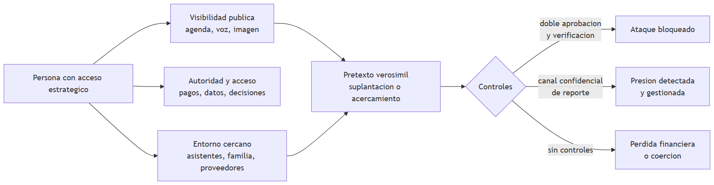
Diagrama de la clase

